Slide 1
Universidade Estadual de Campinas
Faculdade de Engenharia Elétrica e Computação
Trabalho Final de Curso
Desagregação não intrusiva de cargas elétricas com
enfoque na detecção de eventos
Aluno: José Eduardo Alves Pereira Filho
Orientador: Alim Pedro de Castro Gonçalves
Campinas, 2022

Slide 2
Fluxo da apresentação

Slide 3

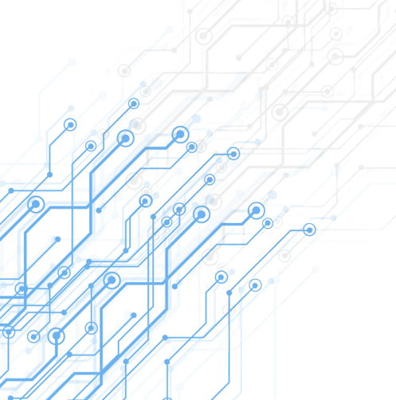
Motivação e contextualização
Hipóteses
Ferramentas e métodos
Resultados e Conclusões

Slide 4
Motivação e contextualização

Slide 5
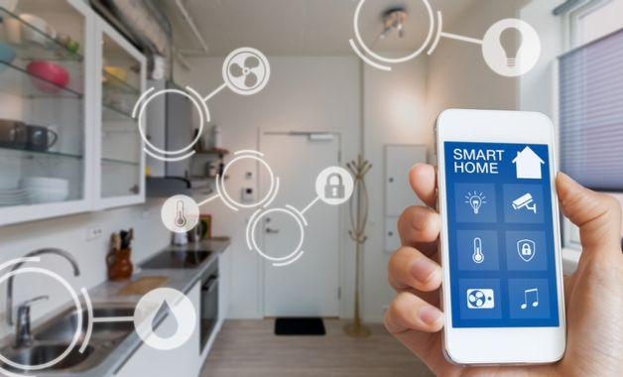
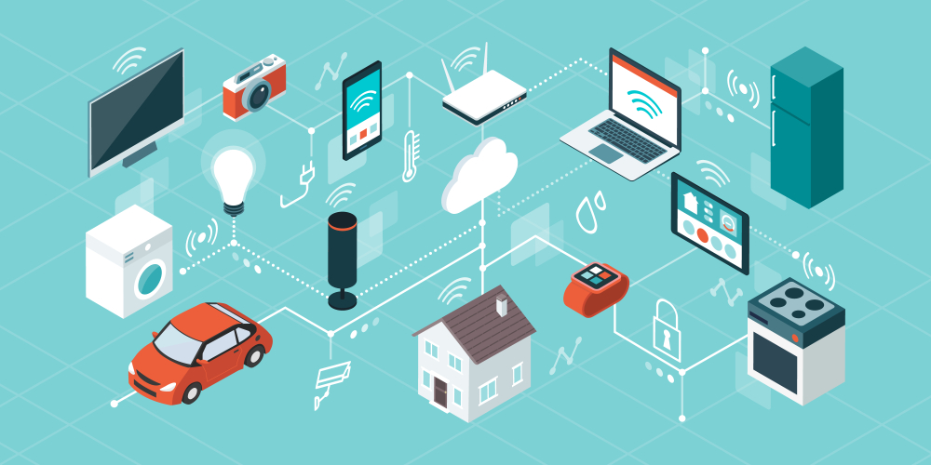
Motivação
Internet das coisas
Casas inteligentes
Consumo em tempo real
Grande fluxo de dados
O que tudo isso tem em comum?
O uso de energia elétrica

Slide 6
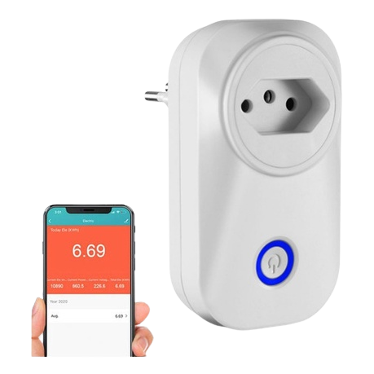
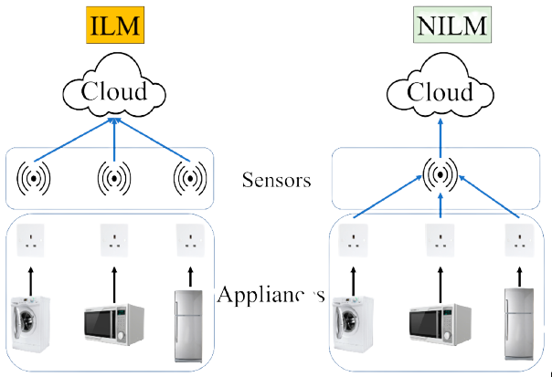
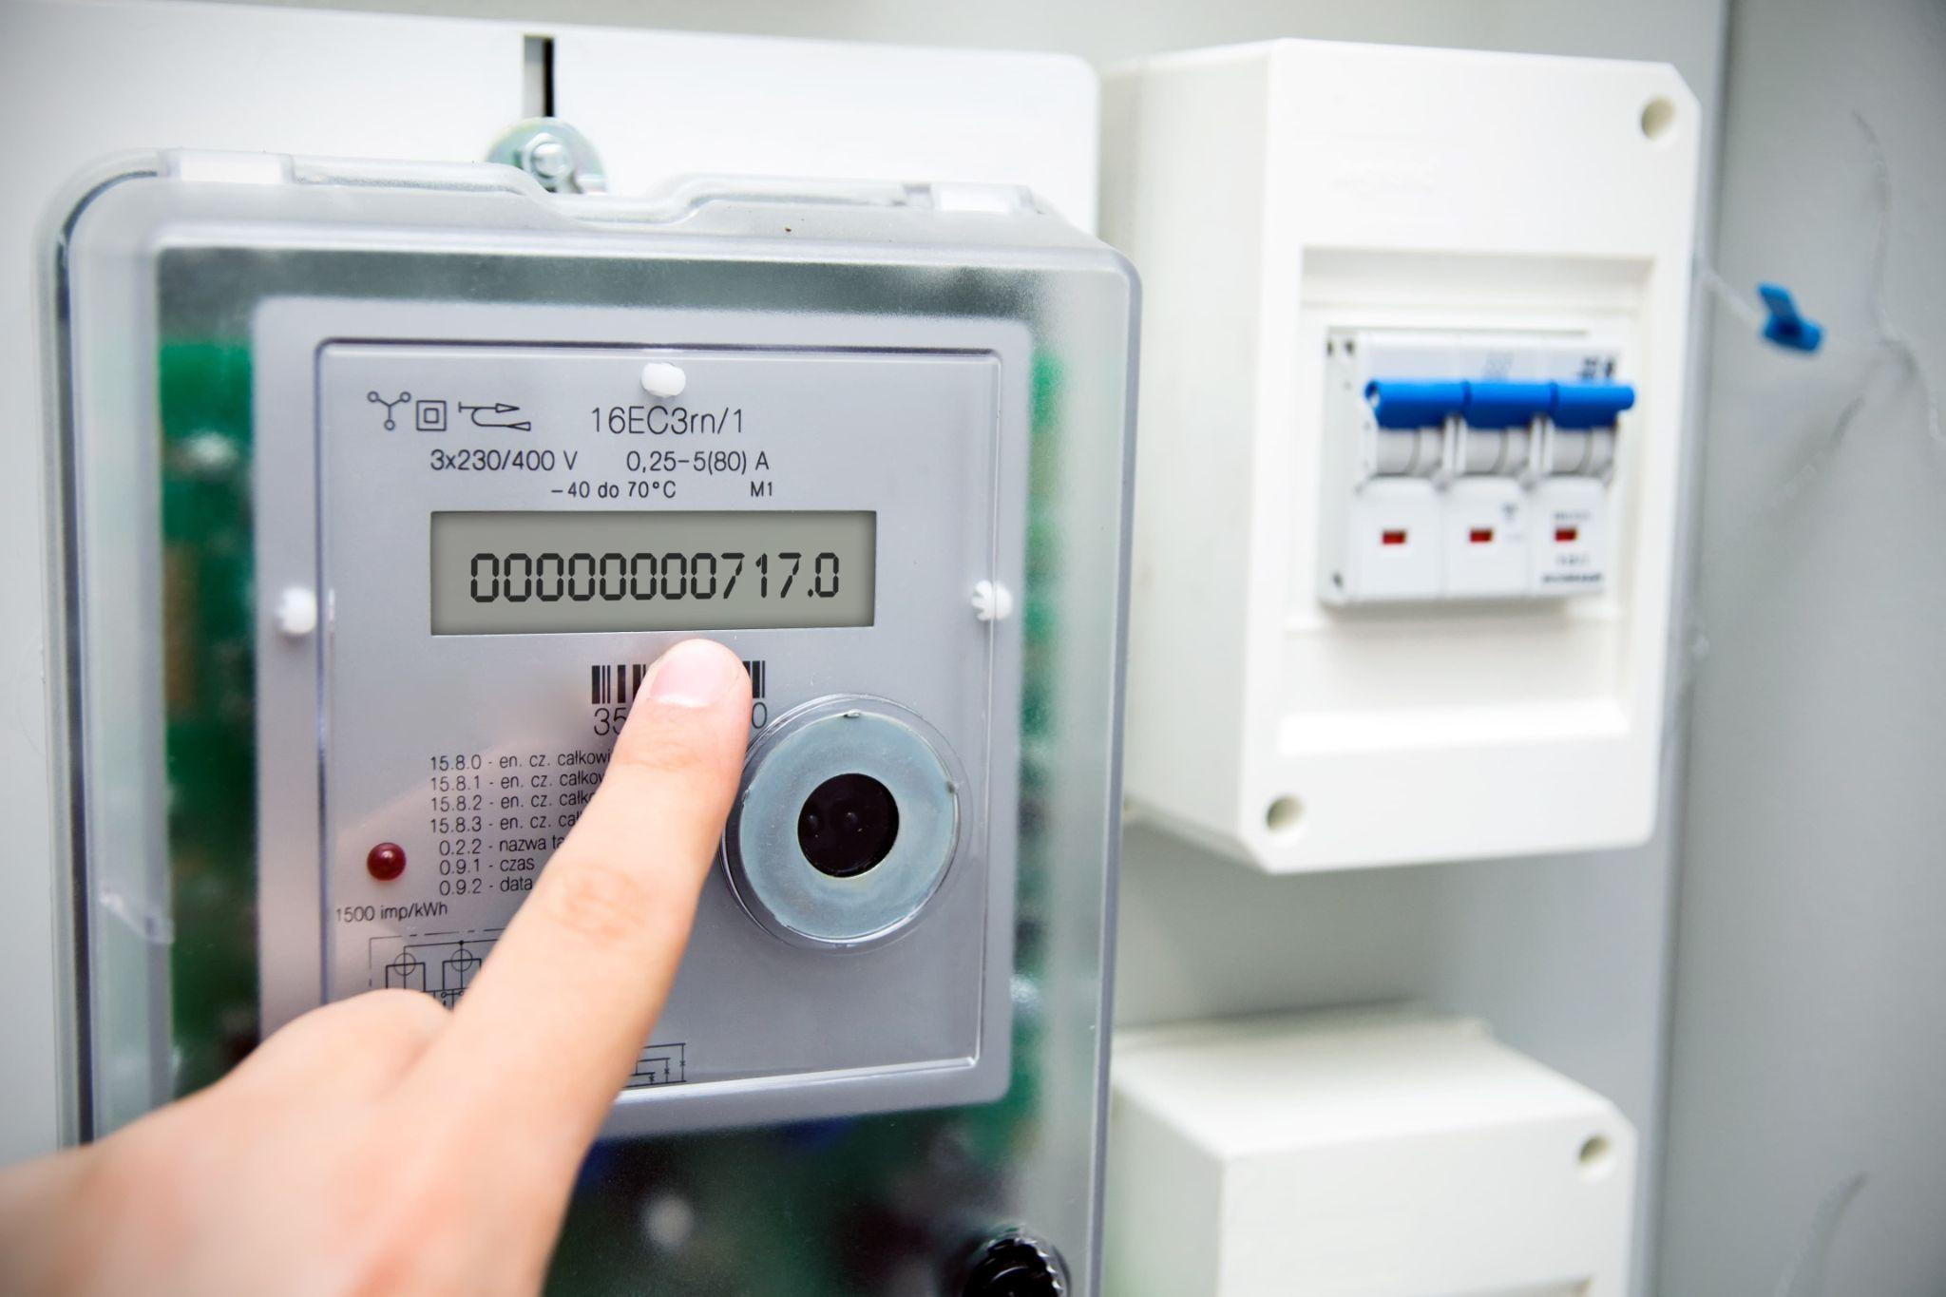
Contextualização

Slide 7
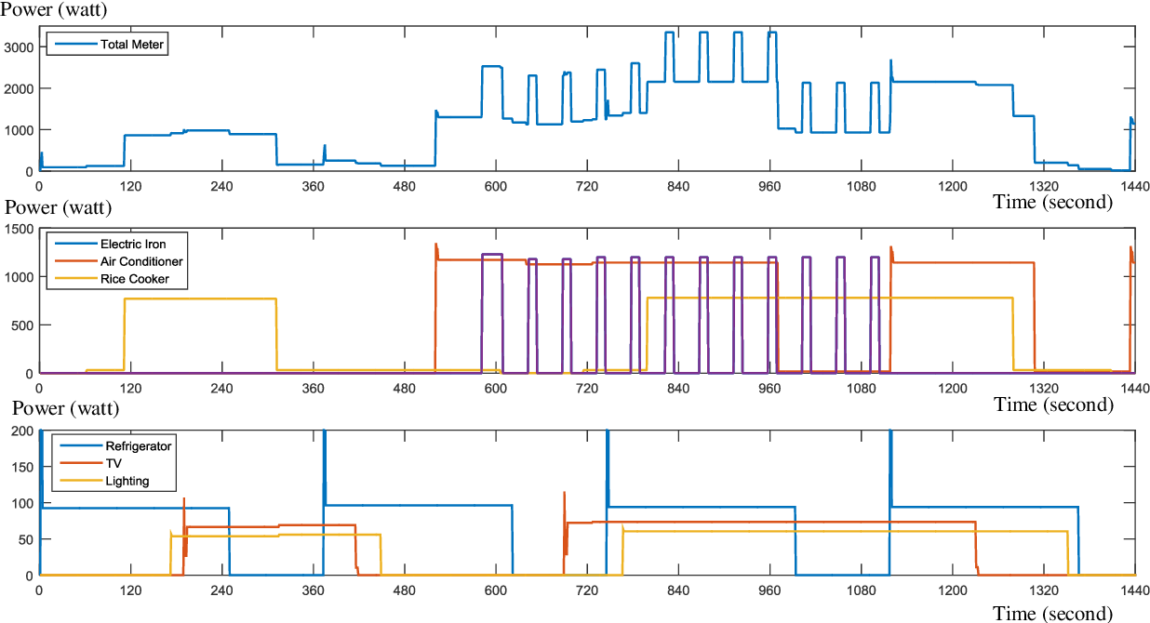
Contextualização
NILM
ILM

Slide 8
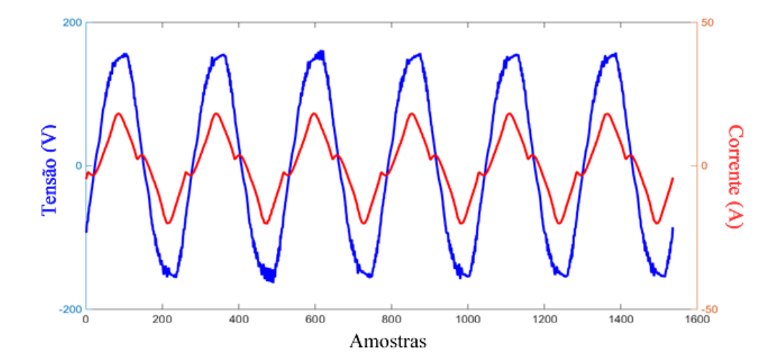
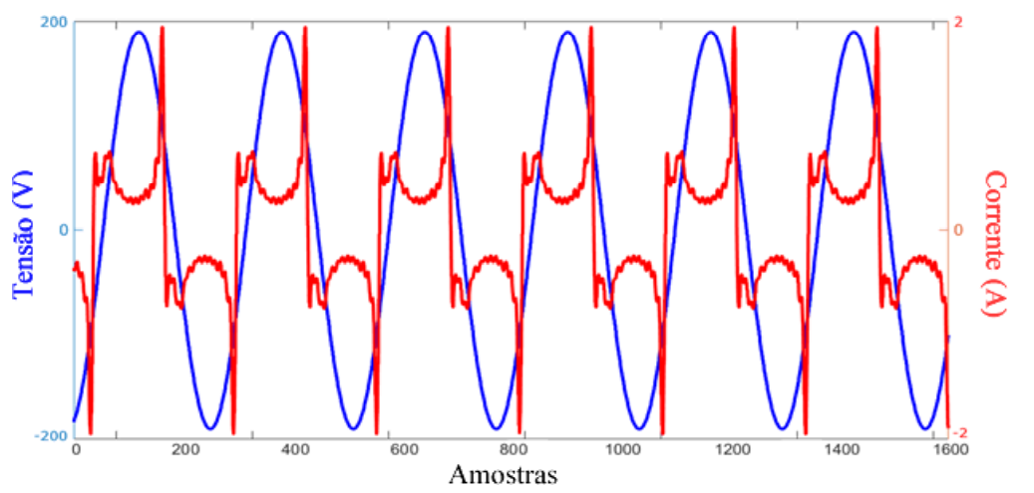
Contextualização
NILM
ILM
Por que apenas focar na detecção de eventos?
Micro-ondas
Existem bons algoritmos de classificação no regime permanente como o uso da Conservative Power Theory (CPT)
Laptop
Fonte: SOUZA, W. A. Desagregação não intrusiva de cargas residenciais utilizando inteligência computacional. [S.l.], jul. 2019.

Slide 9
Hipóteses

Slide 10
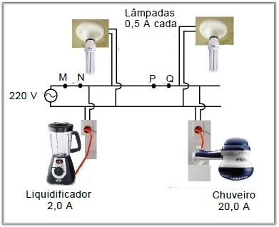
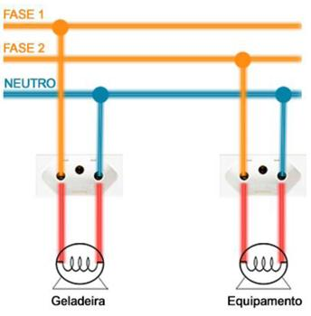
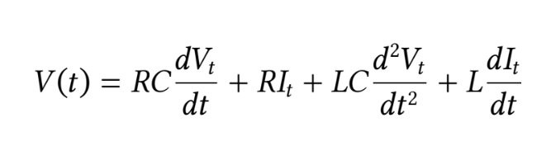
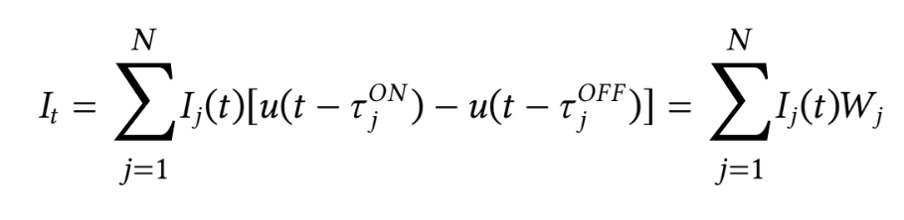
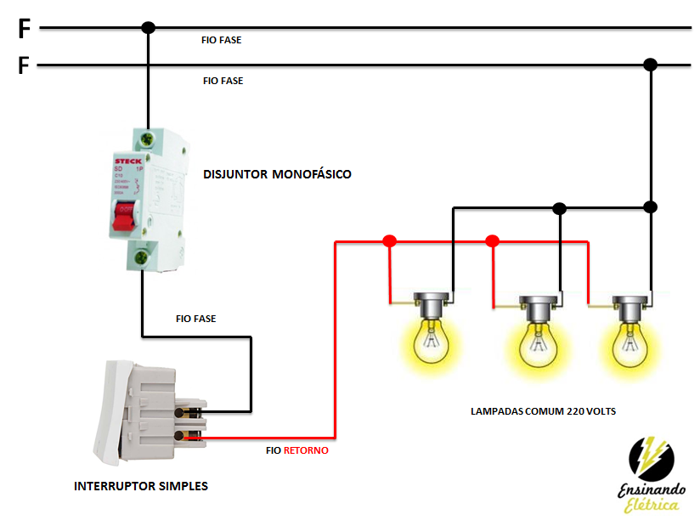
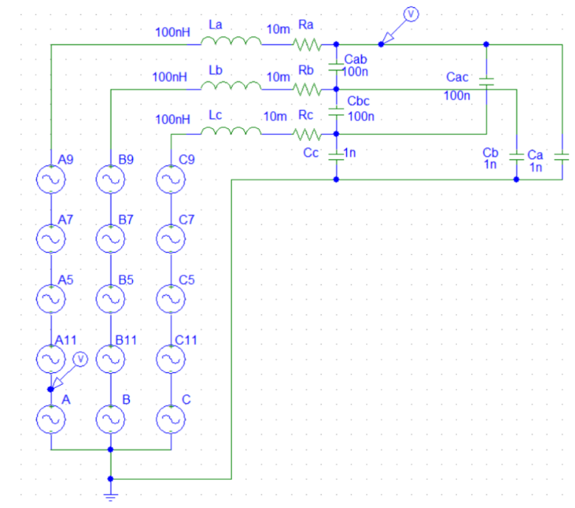
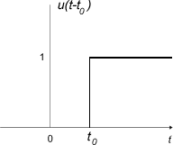
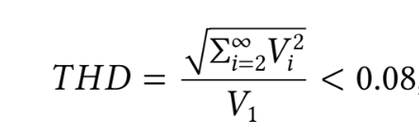
Hipóteses
Linear e Invariante no Tempo (LIT)
Vt, It
F
127 V
N
Vt
It

Slide 11
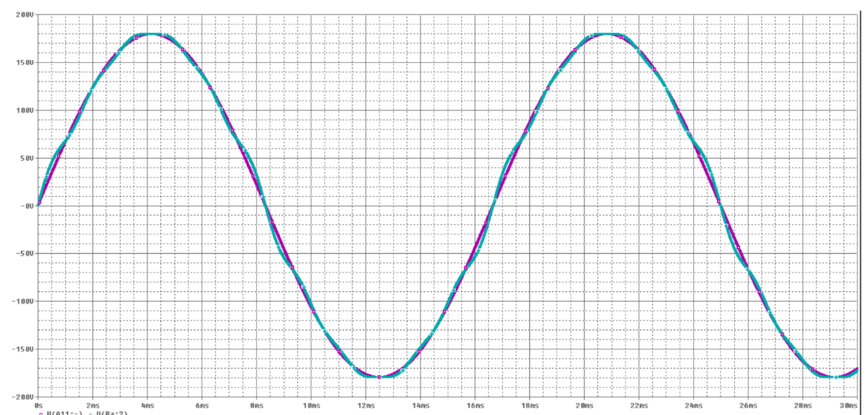
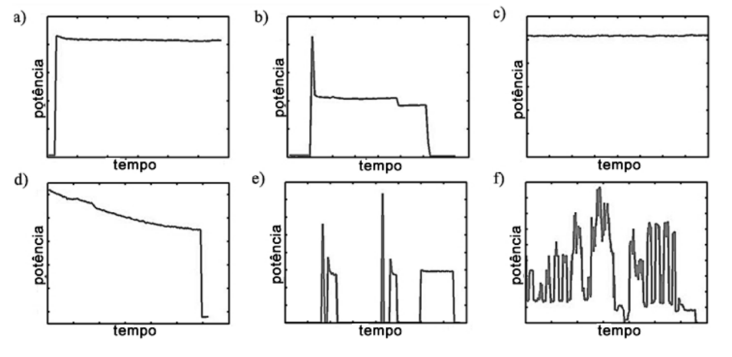
Hipóteses
Foco em apenas uma das fases e neutro, cuja tensão RMS é de 127 V;
Tensão não é puramente senoidal com harmônicas seguindo a norma IEEE 519;
Modelagem de eventos "instantâneos" de liga/desliga sem contar fenômenos de bouncing e faiscamento;
Supor o sistema Linear e Invariante no Tempo;
Frequência de amostragem de f = 1 MHz, pois é um bom balanço entre resolução em frequência e custo de equipamentos;
Detectar eventos de acionamento de cargas apenas.

Slide 12
Ferramentas e métodos

Slide 13
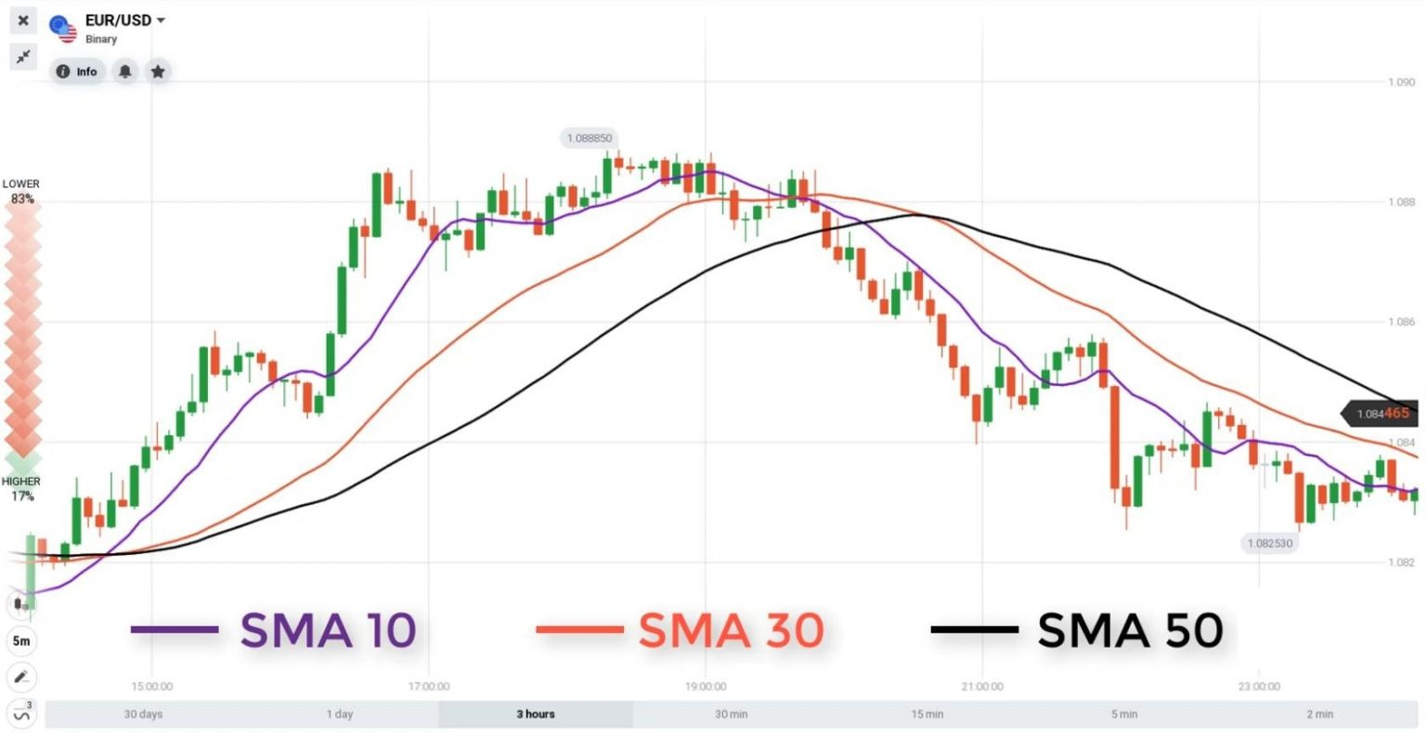
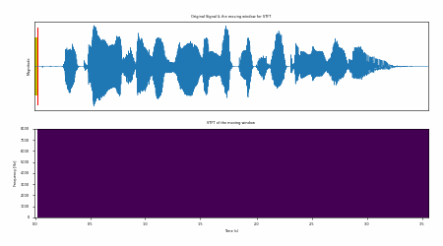
Ferramentas
Cruzamento de médias rápidas e lentas
Espectrograma
Médias como filtros passa baixas

Slide 14
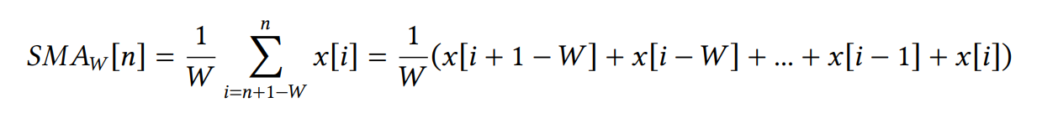
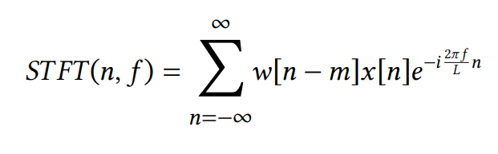
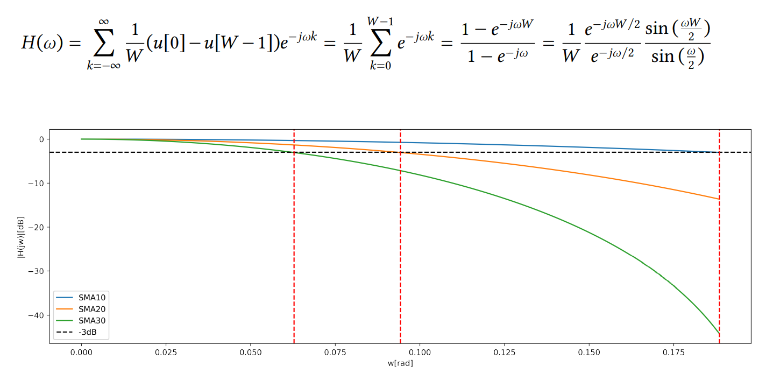
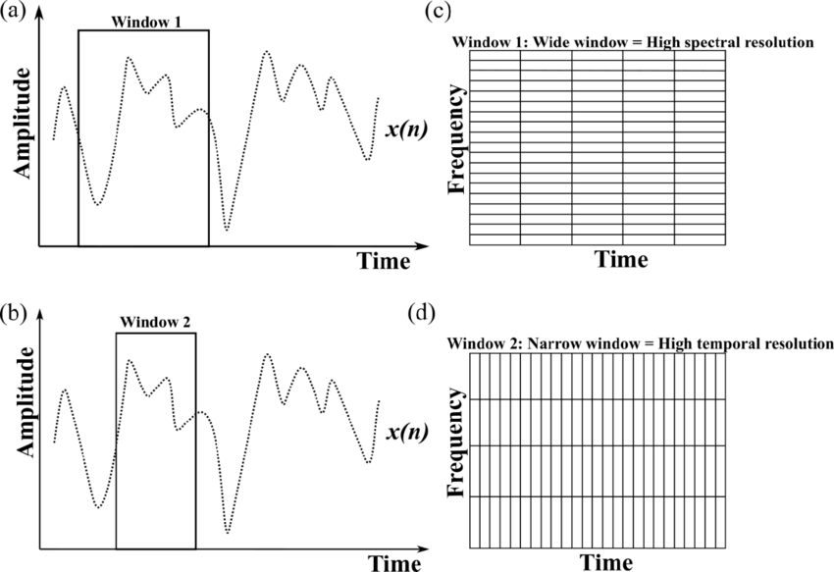
Ferramentas
Médias como filtros passa baixas
Espectrograma

Slide 15
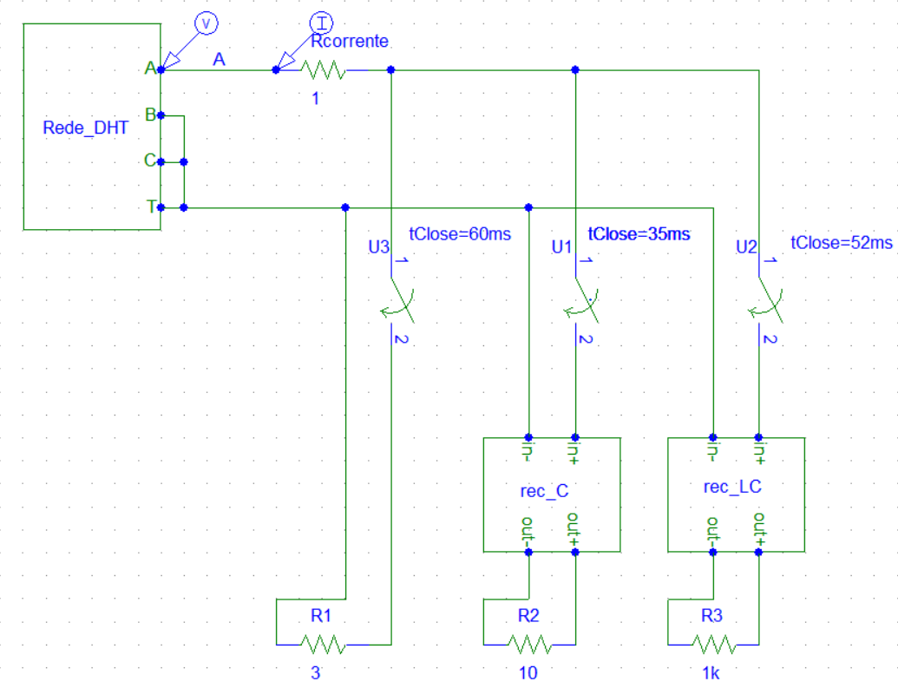
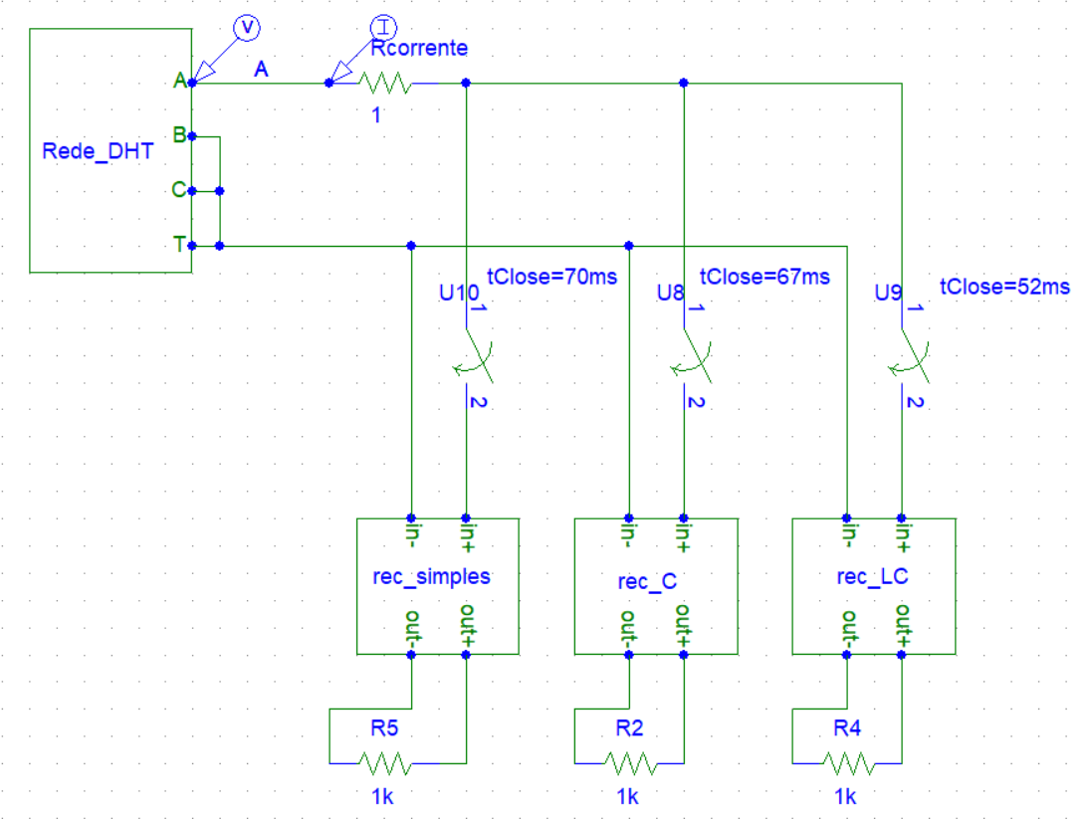
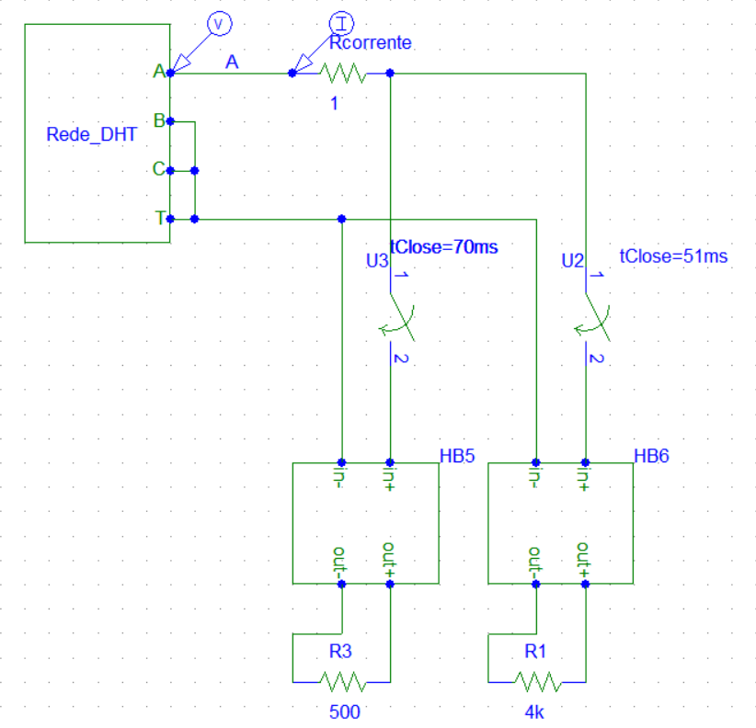
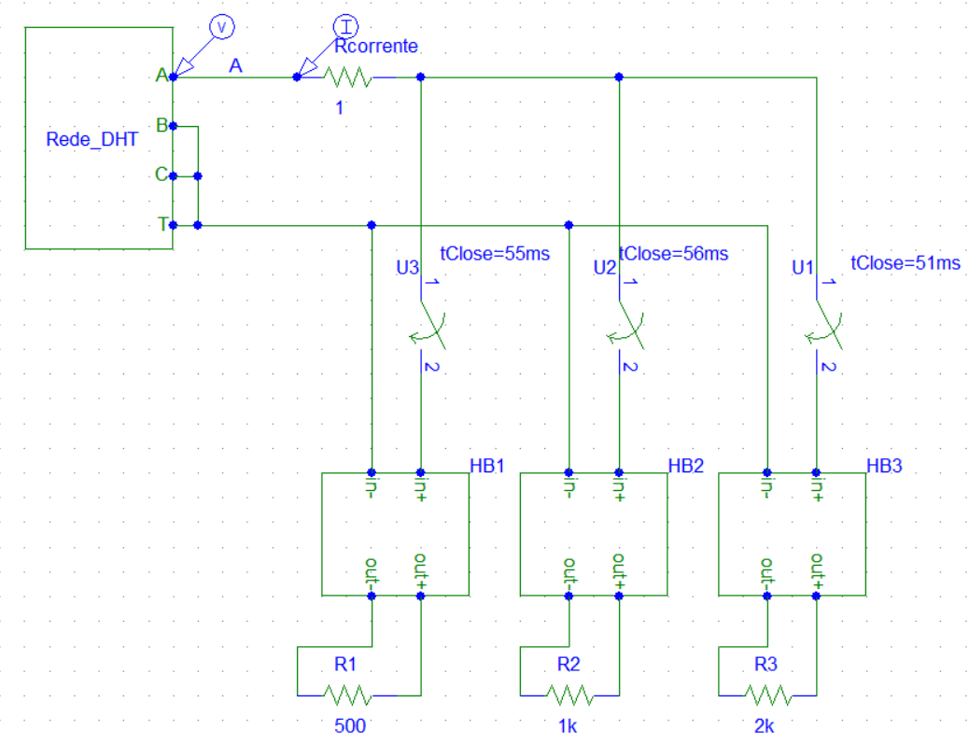
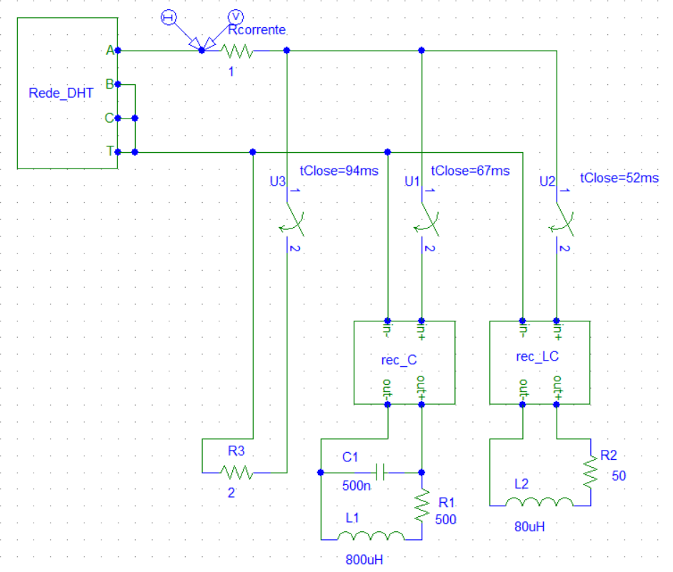
Métodos

Slide 16
Resultados e conclusões

Slide 17
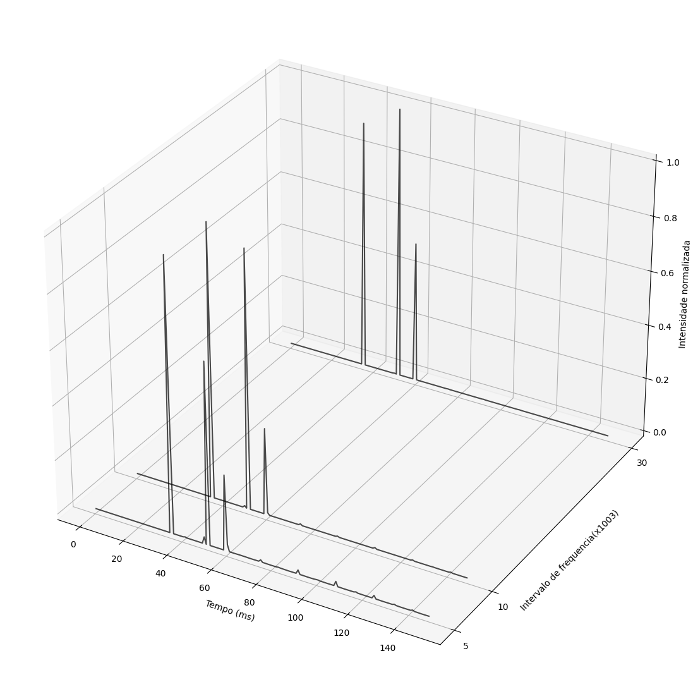
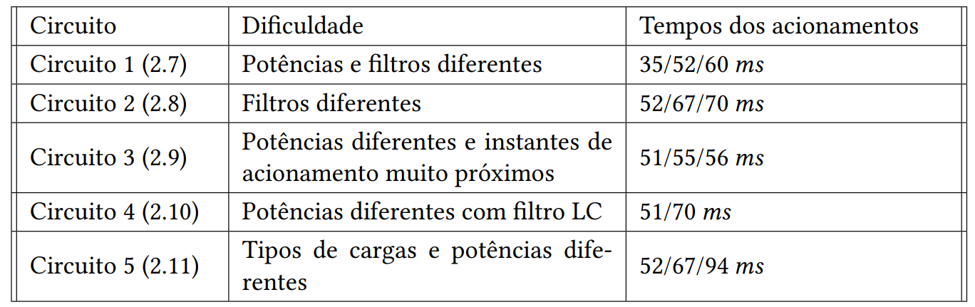
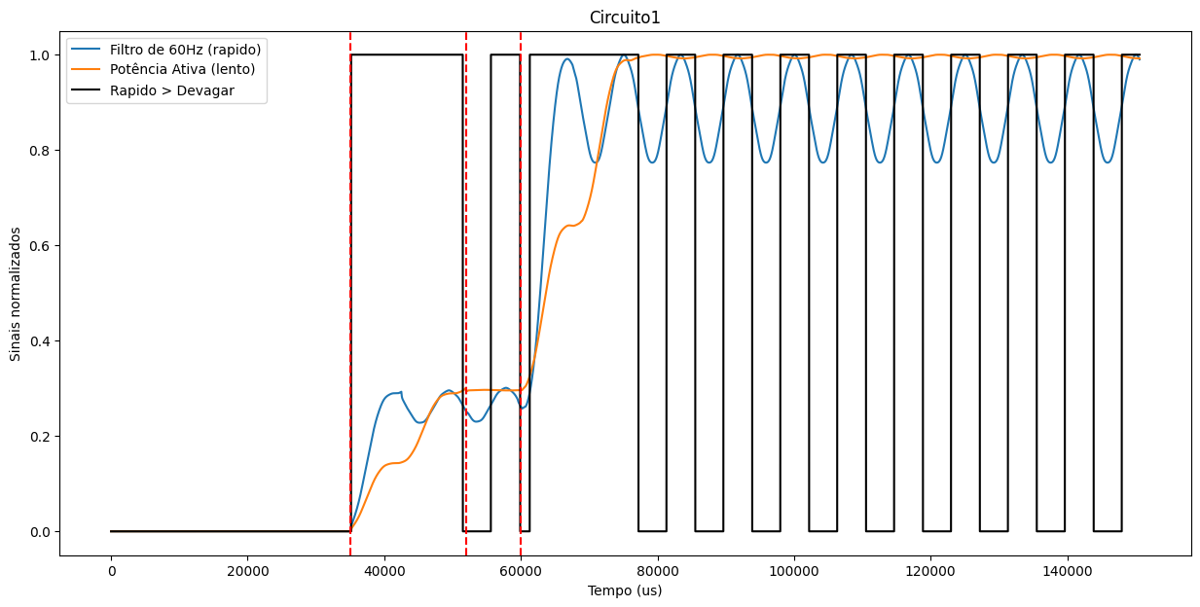
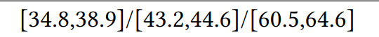
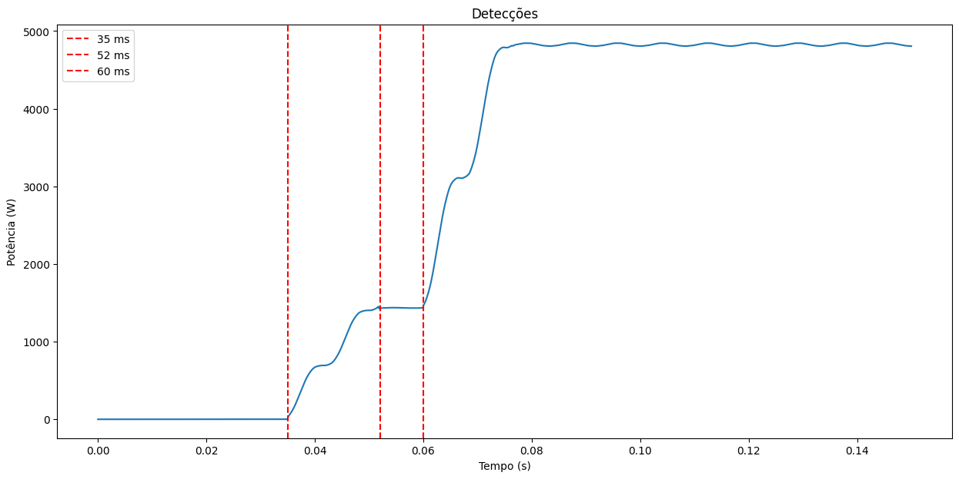
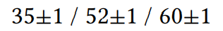
Resultados

Slide 18
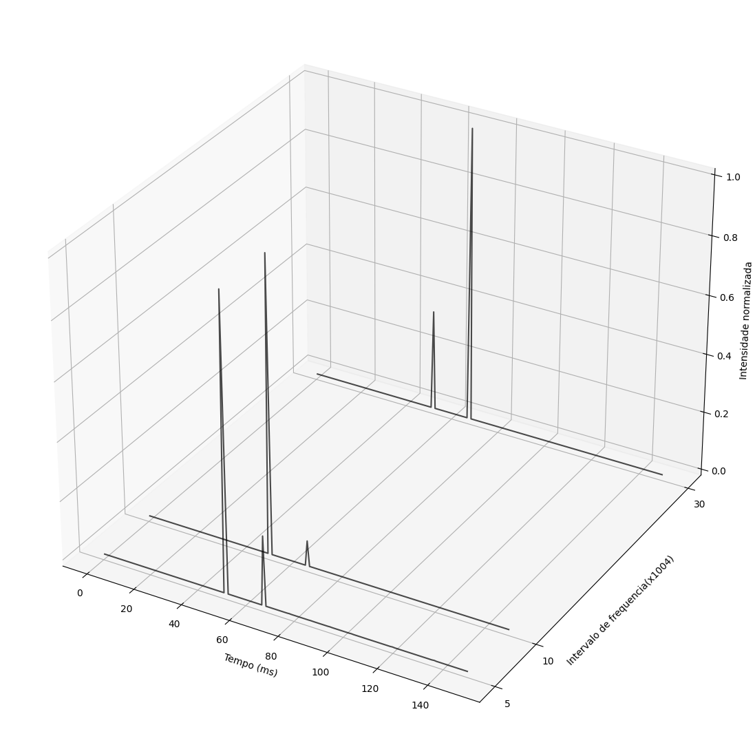
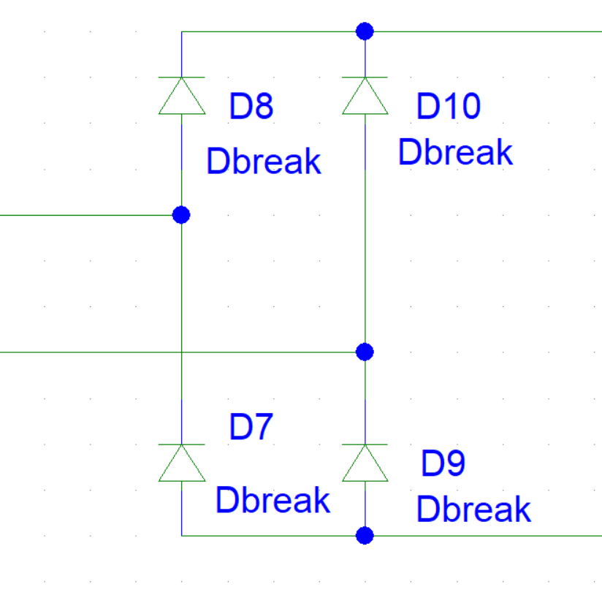
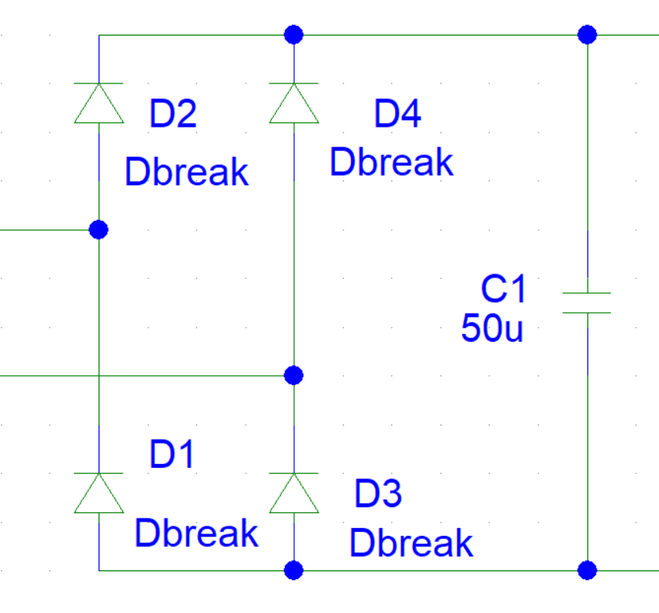
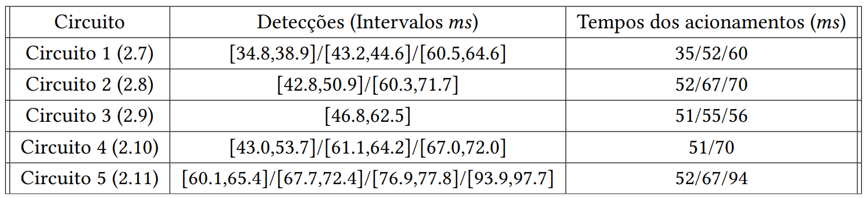
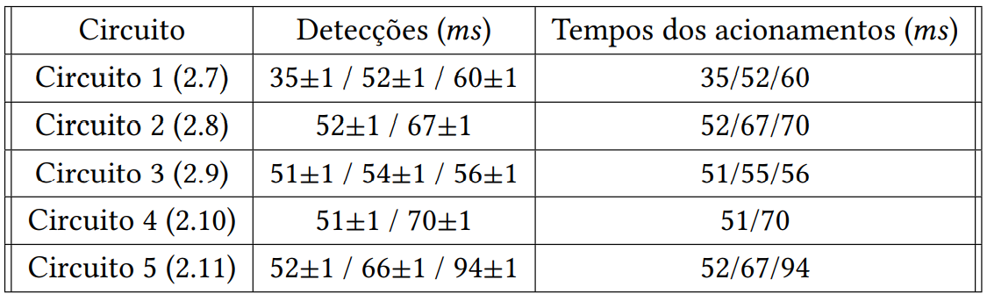
Resultados

Slide 19
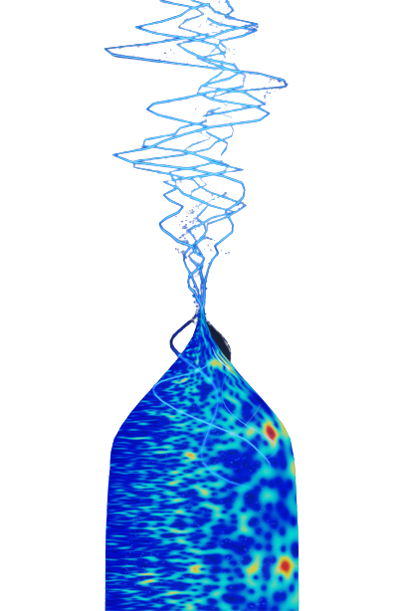
Conclusões
Os resultados da média simples, mesmo com o uso da "técnica de PWM”, foram insuficientes. Porém, indicam eficientemente a manutenção da potência ativa;
O algoritmo com o espectrograma trouxe resultados excelentes. No entanto, parece estar atrelado ao inrush de corrente causado por cargas capacitivas;
Em teoria seria possível descrever momentos de liga/desliga das cargas e é necessário ratificar experimentalmente com um sistema de aquisição de dados de residências de 1 MHz cujas cargas e seus momentos de acionamento sejam conhecidos a priori;
Não foram testados cargas ligadas simultaneamente (por limitações de simulação). Porém, deve-se verificar se seria possível separar um evento duplo em dois eventos isolados.
Aluno: José Eduardo Alves Pereira Filho
Orientador: Alim Pedro de Castro Gonçalves
GitHub: https://github.com/jeduapf/TCC
Email: jeduapf@gmail.com

